Slide 1
软件工程
软件安全
Software Security
软件工程

Slide 2
软件安全内容
软件安全缺陷
软件安全保证
软件安全测试
软件工程

Slide 3
软件安全概论
软件失效（failures） 通常在无恶意破坏的情况下自发
软件安全（security） 关注于在恶意攻击下仍然确保软件行为正确
软件测试仅关注软件失效的情形，不考虑是否恶意。
软件safety 和 security 的区别在于是否存在有意识的破坏系统
软件工程

Slide 4
What causes software security problems?
Errors or omissions in software requirements
Non-conformance, or a failure to satisfy requirements
软件工程

Slide 5
安全缺陷Security Flaws
安全缺陷是导致如下情况的情形或者条件
  对授权用户拒绝服务
  非授权的信息泄漏
  非授权的数据修改或者破坏
软件工程

Slide 6
Security Flaws安全缺陷
可以导致系统违反安全需要的软件部分，通常涉及到：
  用户身份和识别 (你是谁?)
  特定行为的授权(允许你这种行为吗?)
  行为的责任 (谁干的?)
软件工程

Slide 7
安全缺陷的来源
可能是有意或者无意引入的
可用不同的策略来避免、检测、弥补偶然缺陷
软件工程

Slide 8
偶然/无意引入的
脆弱性 vulnerability
加大代码审查和测试的力度可在一定程度上降低无意引入的缺陷
可能难于检测， 因为缺陷可能发生在很少被用到的软件部分
软件工程

Slide 9
恶意引入的
采取措施雇佣可靠的程序员、防止入侵（教育用户不要随便从网上下载软件！）
难于检测，因为通常会有意隐藏（有时也会不隐藏）
软件工程

Slide 10
Genesis of Security Flaws
是否“恶意”有时并不好区分:
程序中有意植入的特性可能同时无意中引入了安全隐患 – 例如，一个辅助远程调试/维护的特性也许同时提供了一个后门 trapdoor
后门（trapdoor） i响应特殊输入的代码，允许用户绕过通常的安全限制
软件工程

Slide 11
恶意代码: Trap Door
例如，自动取款机的程序员在读取用户输入的密码并验证的代码中加入：
  如果密码正确，进行正常的操作
  增加以下的代码，就可以提供一个后门
    if 卡号=输入密码 or 输入密码=999999
    then {允许某些操作}
  上例中的代码通过人工代码审查容易发现，但是黑盒测试则难以发现
软件工程

Slide 12
恶意代码: 木马Trojan Horse
木马（Trojan horse） 通常指伪装成有用的服务、以用户不知道或未意识到的方式利用了其权限(木马作者不拥有的权限） 的程序
将自身代码复制到其它程序文件的木马就是病毒(virus)
通过建立包含自身代码的新进程或者新文件而不是修改已有文件/进程的恶意代码，属于蠕虫 worm
软件工程

Slide 13
恶意代码: Time Bomb
time-bomb 平时处于休眠状态而在指定的时间/事件到来时发作的代码
一旦发作，可能令系统崩溃、删除文件、或者降低系统响应能力
可置于木马代码中
软件工程

Slide 14
无意: Domain flaw
Domain flaws, 保护环境的边界之间有缝隙
例如，用户打开一个新文件，发现里头含有另一个用户删除的文件中的内容 (内存也有类似的问题)
软件工程

Slide 15
安全隐患 Serialization flaw
serialization flaw 允许利用不同系统构件之间的异步行为破坏了系统安全
程序看上去验证了所有参数，但是这种缺陷可以让另一个程序在验证之后、使用之前修改某个参数 (TOCTTOU = time-of-check-to-time-of-use)
软件工程

Slide 16
安全隐患: 别名Aliasing flaw
当同一个对象有多个名字时，可以导致其内容被以外修改，从而使得所作的有效性检查失去意义
软件工程

Slide 17
安全隐患: Validation flaw
当程序未能检查提供的参数是否符合已知假设时发生
这种假设包括：提供的参数个数、类型，缓冲区的位置以及最大长度、文件的存取权限等等
软件工程

Slide 18
安全隐患: Validation flaw
验证不完整 – 只验证了部分而不是全部参数
验证不一致 – 使用公共数据结构的不同代码进行的验证各不相同
软件工程

Slide 19
安全隐患: Identification/Authentication flaw
身份/认证（identification/authentication flaw） 未能充分检查调用者的身份/权限而允许受保护的操作
也可以看作是验证问题, 可能是某些代码未能正确验证身份
软件工程

Slide 20
安全隐患: Boundary condition flaw
Boundary condition flaws 未能检查是否超过某些约束（缓冲区长度、表的大小、文件分配等各种资源的限制）
可导致系统崩溃、性能恶化，或者行为失常
被利用的最多的系统脆弱性之一
软件工程

Slide 21
缓冲区溢出Buffer Overflows
利用简单的缺陷突破安全性
困难之处在于系统程序（操作系统、数据库、应用服务器等）中 C 语言的极度广泛使用:
  C 中字符串就是字符数组
  C 语言不做数组边界检查
  字符串常常在栈上分配
攻击目标: 使得数组按照某种受控的方式溢出、向栈上注入可执行的代码并且修改返回地址指向注入的代码
软件工程

Slide 22
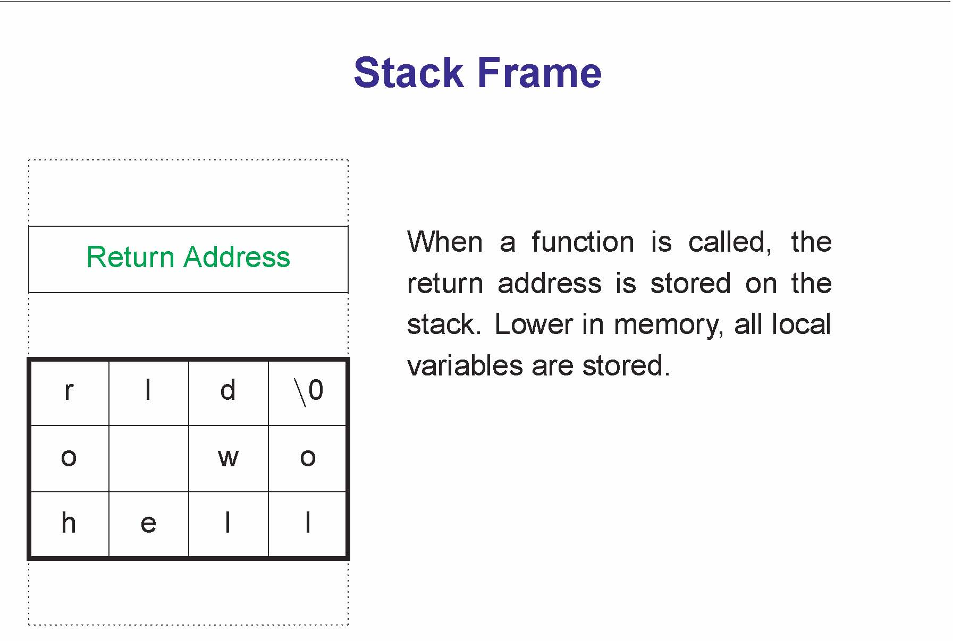
软件工程

Slide 23
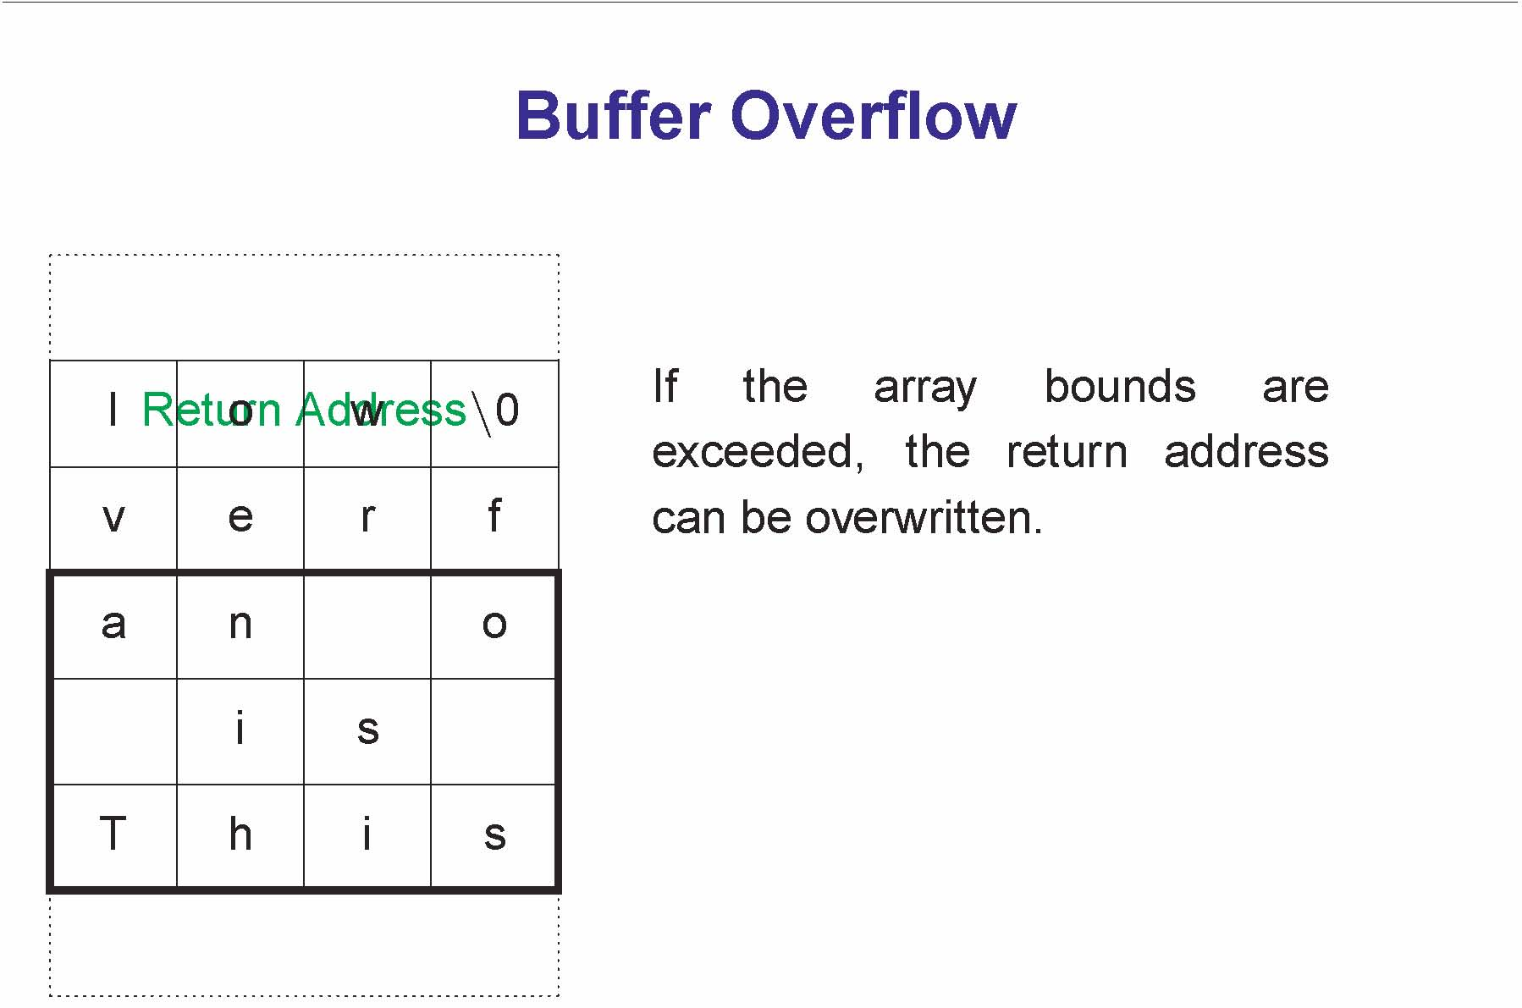
软件工程

Slide 24
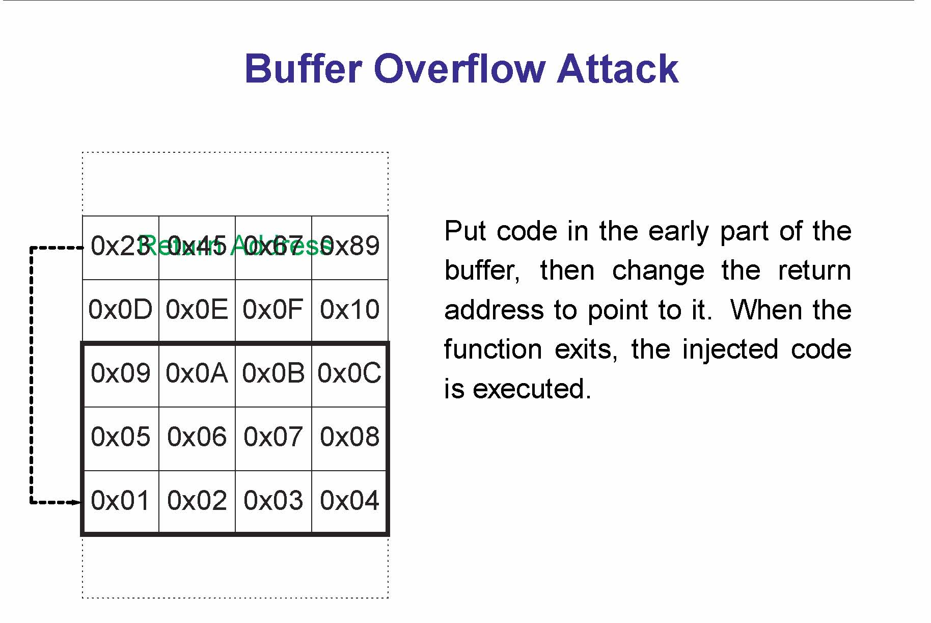
软件工程

Slide 25
解决缓冲区溢出
明确规范:
  “文件名最长可达1024字节”
  vs.
  “文件名最长可达1024字节；拒绝接受处理超过长度的文件名”
提醒程序员/测试员关注真实需求
软件工程

Slide 26
Buffer Overflow Solutions
C:
  检查缓冲区长度
  使用安全的库函数
  gets() fgets()
  strcpy() strncpy()
  strcat() strncat()
  sprintf() snprintf()
使用 C++ 类 String
使用 Java 或 C#
堆空间分配、内存页面保护等等
软件工程

Slide 27
安全隐患: Debug Commands
让服务器进入调试模式
在最终产品代码/消息中残留的调试相关的元素
调试代码通常不验证数据，有可能访问软件中通常不被访问的部分。
软件工程

Slide 28
安全隐患: 默认账户
许多应用软件至少有一个激活的默认账户，很多情形下还有一个默认的密码
Administrator, test, guest 账户等
软件工程

Slide 29
怎么办? 想一想
假如现在要求你们对系统的安全方面进行重构，你该怎么办？
想想你们的系统有无安全方面的问题？
软件工程

Slide 30
Software Security Assurance
A security evaluation has been performed for the software
Security requirements have been established for the software
Security requirements have been established for the software development and/or operations and maintenance (O&M) processes.
Each software review, or audit, includes an evaluation of the security requirements
A configuration management and corrective action process is in place
Physical security for the software is adequate
软件工程

Slide 31
Building in Security
Tools and techniques
Common weaknesses enumeration
Security architecture/design analysis
  Logic analysis
  Data analysis
  Interface analysis
  Constraint analysis
Secure code reviews, inspections, and walkthroughs
  Informal reviews, Formal reviews, Inspections and walkthroughs
Security testing
软件工程

Slide 32
Tools and techniques
使用/复用信任的构件
其它系统设计者（你的团队之中或者之外）可能碰到过跟你同样的问题
很多情形下，他们在使用过程逐步改进
如果有人用过没有问题，那么利用这一点
软件工程

Slide 33
Common Weaknesses (最薄弱的环节)
“该系统 100% 安全, 它采用了128 位 SSL”
安全机制的重点错了：正如现实世界中，把锁都加在前门上，而后门虚掩没有任何意义
攻击者会找到最薄弱的环节试图攻入
软件工程

Slide 34
Common Weaknesses
验证输入输出
不要相信用户提供的任何输入
用户的输入输出时恶意代码进出系统的通道
用户的所有输入和输出都必须进行检查，确保输入输入合理、没有意外
正确处理系统输入输出的做法是：仅仅允许符合明确规定的输入输出数据，丢弃其它数据（只有好人才能通过）
常见的错误：试图过滤特定的字符串或者特定数据来防止特定问题（只有坏人要过滤）
软件工程

Slide 35
Cross-Site Scripting跨站点脚本
通常用于攻击系统的用户而不是系统本身
受害者被诱骗发起一个特定的、经过精心构造的 HTTP 请求
攻击者此前发现某个站点的软件不过滤输入而是直接返回给用户请求页面以及在请求中加进去的恶意代码
当 web 服务器收到页面请求时，发送该页面以及请求的代码
当用户的浏览器收到新页面时，恶意脚本在用户安全环境中被解析执行
软件工程

Slide 36
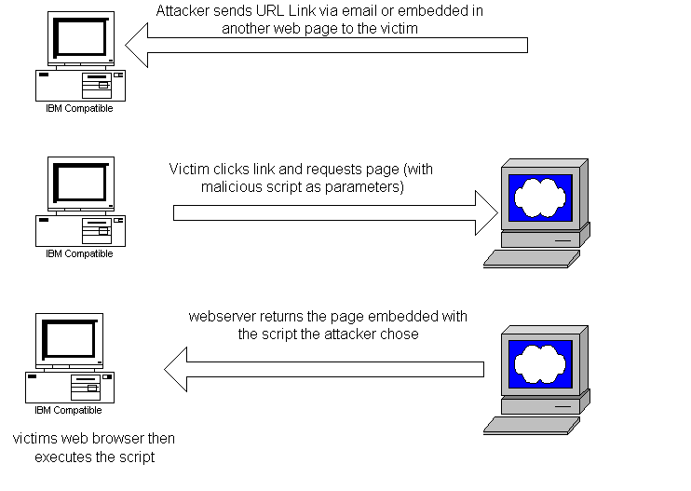
Common Weaknesses - Cross-Site Scripting
软件工程

Slide 37
Common Weaknesses - Cross-Site Scripting
如果仅仅接受期望的输入问题会大大降低，但是如果接受 HTML 作为输入的仍有问题
Web 服务器应当设置字符集，并保证数据中不含有该字符集编码之外的特殊字节序列 – 尤其是动态输出
软件工程

Slide 38
Common Weaknesses - SQL 注入
有些程序并不验证用户输入，使得用户可以直接进行数据库调用
攻击者在合法数据之后附加额外的数据库查询语句
可以用于:
  修改 SQL 的值 (e.g., passwords)
  拼接 SQL 语句
  给语句增加函数调用/存储过程
  对检索的数据作类型转换或者拼接
软件工程

Slide 39
Common Weaknesses - SQL 注入
在执行之前直接过滤 SQL 命令
注意必须允许某些特殊的输入, 例如, 这种名字 “O’Neil”
通过prepared statements 而不是字符串构造查询，以便以适合于目标数据库的方式封装变量、特殊字符等
从数据值来构造查询，不要从其它 SQL 查询或者其一部分
软件工程

Slide 40
Common Weaknesses - 操作系统命令
程序和脚本语言的系统接口向操作系统传递输入命令，通常用于文件处理、邮件发送等.
有可能:
  修改系统命令，包括命令参数
  执行额外的命令和操作系统命令行工具
软件工程

Slide 41
Common Weaknesses - 路径穿越和路径泄漏
Web 程序可能在指定位置的WWW-ROOT 的内部/外部存放数据
攻击者可以构造返回物理文件位置的恶意请求
http://example.com/a/b/../../../../etc/passwd
回溯到含有二进制程序的系统目录使得执行指定路径之外的系统命令成为可能
软件工程

Slide 42
Common Weaknesses - 路径穿越和路径泄漏
攻击者寻找 old, backup, temp, hidden files, e.g., 猜测文件名进行尝试
包括已知的脆弱文件或者程序
采用路径正常化函数来应对
过滤输入串中 “../” 以及相应的 unicode 形式
采用“chrooted” 服务器
软件工程

Slide 43
Common Weaknesses - Null Bytes空字节
很多程序，不管用什么语言开发的，常常会向底层 C 函数传递数据
C 把空字节当成字符串的结束符
可用来:
  泄漏物理路径和 OS 信息
  截断字符串 e.g., 传递给 SQL 查询
  跳过那些查找参数中子串的有效性验证
软件工程

Slide 44
Common Weaknesses - 参数篡改
发送给客户（比如浏览器）的数据不能可靠的保证其不被修改，除非有应用层（不能仅仅是传输层）的加密保证
Web 参数篡改:
  Cookies
  表格字段
  URL 查询串
  HTTP 头
软件工程

Slide 45
Security Architecture/Design Analysis
Fail Securely
所有的安全机制都必须设计成，一旦失效，关闭/拒绝一切服务
失效/出错后进入这样一种状态：拒绝（不是允许）此后所有涉及安全的请求（用户抱怨？）
例如: 防火墙如果失效，则应该丢弃此后所有数据包 (灾难 vs. 体面 f)
软件工程

Slide 46
Security Architecture/Design Analysis
保持简单性
如果安全系统对于用户太复杂，可能导致没人用或者用户设法绕过去
经济性考虑，心理接受性
不要指望用户输入10个密码，然后系统随机要求用户输入某个密码
软件工程

Slide 47
Security Architecture/Design Analysis
多道安全防线
指望某个构件 100 % 的不出问题是不现实的
良好的系统不是预测意外，而是有善后措施
如果某部分不能捕获一个安全事件，那它可能被另一个部件捕获（多道安全防线）
软件工程

Slide 48
Security By Obscurity 并不有效
Security Architecture/Design Analysis
通过隐藏只能让人多花点时间而已
模糊/隐藏信息完全不同于保护
你指望别人不会偶尔发现你的隐藏信息
开放设计: 安全机制不应当依赖于其设计/实现的秘密性
软件工程

Slide 49
Security Design - 最低权限
系统的设计应当成这样，仅仅以完成任务所需的最低权限来运行
如果一个服务不需要特殊权限来运行，那么就不要给 (例如, 以 “nobody” 运行, 而不是 <myuserid> 或“root”)
将使用特权的时间降低到最少
软件工程

Slide 50
Security Design - 安全的默认权限
除非明确授权，否则拒绝
默认允许 – 出错时允许，通常不能引起注意
默认拒绝 – 出错时，拒绝服务，通常能很快引起注意（合法的用户会嗷嗷叫!)
软件工程

Slide 51
Compartmentalization (权限隔离)
隔离（Compartmentalizing）用户、进程、数据 ，以便出问题时能够限制影响范围
如果某个用户账户/进程被攻破，其它不受影响
例如: “sandbox” 处理邮件附件
软件工程

Slide 52
Security Design - Complete Mediation
任何访问都要进行检查，以保证该访问时允许的
包括正常操作、初始化、维护等
性能 vs. 安全 – 不应当缓存访问检查
例如: 新建的进程会继承父进程的文件描述符，而访问权限仅在第一次打开时才检查
软件工程

Slide 53
Security Design - 数据验证
通过适当的数据验证，可以预防大多数常见的攻击或者大大降低被入侵的威胁
输入和输出数据都要验证
如果一个系统的架构提供公共服务，那么可采用一个公共模块过滤输入输出，从而优化规则，降低难度
软件工程

Slide 54
Security Design - 数据验证策略
仅仅接受已知有效的数据
拒绝已知无效的数据
清理数据中的不良成分
所有方法都要检查
  数据类型
  语法
  长度
软件工程

Slide 55
Security Design - 仅仅接受已知有效的数据
数据验证的首选方法
程序仅仅接受已知是安全的期望的数据
例如:
  密码重置系统接受 usernames 作为输入
  有效的usernames 定义为 ASCII 字符A-Z 和 0-9构成的字符串
  程序应当检查输入类型为字符串、由 A-Z 和 0-9 组成、并且满足有效长度
软件工程

Slide 56
Security Design - 拒绝恶意数据
需要事先知道恶意数据
有一定效果，但是很难维护一个及时更新的恶意数据的数据库
对于一次性攻击无效
软件工程

Slide 57
Security Design - 清理数据中的有害成分
Canonicalization – 在过滤之前转换成标准的简单格式
将非法数据变得无害属于第二道防线，特别是在采用拒绝非法输入的方式时
不应当作为首要的防卫技术
软件工程

Slide 58
Security Design - 不要依赖客户端的数据验证
客户端数据验证总是可以绕过的
对于客户端的数据处理，攻击者总可以通过观察数据并随意修改
所有数据验证必须在信任的服务器上或者程序控制的环境下进行。
客户端验证仅仅用于提供用户方便，那没有问题 – 但是决不能当作真正的安全验证
所有验证必须在服务端，哪怕是与客户端的初步验证重复冗余
软件工程

Slide 59
Security Design - 通用的元字符问题
元字符指非打印的/可打印的字符，影响程序设计语言命令、操作系统命令、单个子程序、数据库查询等行为的字符。
元字符可以各种不太明显的方式编码，所以在去除元字符之前对数据进行规范化（转换成普通字符集）必不可少。
软件工程

Slide 60
Security Design - 一些例子
[ ; ] 用于执行额外的命令
[ & ] 用来执行命令
[ x00 ] 截断字符串或者文件名
[ x04 ] EOT 伪装文件结束
[ x0a ] 换行符，可用于执行命令
[ x08 ] 删除符
软件工程

Slide 61
Security Design - 更多例子
[ ‘ “ ] 单双引号
[ / \ ] 正反斜杠 伪造路径查询等
[../] 伪造文件系统路径
[ $ ] 程序/脚本语言相关
软件工程

Slide 62
Security Testing 安全测试
软件工程

Slide 63
Security Testing -安全测试
The process to determine protects data and maintains functionality as intended
Confidentiality - the disclosure of information
Integrity - the information which it is providing is correct
Authentication – Trusted (a person, a product, a computer program)
Authorization - a requester is allowed to receive a service or perform an operation.
Availability - Information must be kept available to authorized persons when they need it.
软件工程

Slide 64
Security Testing -安全测试
Discovery – comply to the safety spec
Vulnerability Scan - using automated tools to match conditions with known vulnerabilities
Vulnerability Assessment - places the findings into the context of the environment under test
Security Assessment - adding manual verification to confirm exposure
Penetration Test - simulates an attack by a malicious party
Security Audit vs Security Review
软件工程

Slide 65
Discovery - 压力测试: QuickTests
简易测试quicktest 具有一定价值的低成本测试，需要很少准备、知识、时间就能进行
经典例子: Shoe test
找一个输入域，光标移过去，把鞋子脱下来放到键盘上，打一个小盹
利用键盘的自动重复进行简易的压力测试 (通常会使输入缓冲区溢出)
软件工程

Slide 66
Discovery - 经典简易测试之二
找一个对话框，按某个键弹出另一个对话框，该对话框上按同一个键又返回第一个对话框
方法: 重复同样的输入或输入序列许多次
有可能暴露出某种类型的长输入序列错误（栈溢出、内存泄漏等）
软件工程

Slide 67
Penetration Test - 干扰测试
强制刷新屏幕
修改视频分辨率
修改系统日期/时间/时区
修改系统本地化设置（语言、国家地区编码等）
随机移动点击鼠标
快速多次胡乱点击
软件工程

Slide 68
Penetration Test - 干扰测试
关闭程序的定时器
运行中切换到另一个程序
同时启动很多其它程序强制内存不足
让数据库同时被另一个程序使用并且访问同一数据
软件工程

Slide 69
干扰测试
取消/强行终止该程序的任务
关闭/暂停程序的客户端/服务器
长期、短期的中止由继续程序
让程序长时间的运行
在同一台机器上同时运行许多其它大量存取磁盘的程序
软件工程

Slide 70
Penetration Test - 文件系统干扰测试
使用过程中取出光盘、拔出优盘或者其它可移动存储设备
将磁盘填满
试验无效的文件名
变动文件名以及使用权限
修改/破坏程序正在读写的文件内容
软件工程

Slide 71
Penetration Test - 伸缩性测试
同时连接大量用户
反复连接、断开、重新连接同一个用户
对于数据库、应用服务器、万维网服务器等有很多基准测试以及工具
软件工程

Slide 72
实例分析 - 网上银行安全性
软件工程

Slide 73
中国当前的网上银行安全性
控件与安全性 - 美丽的谎言
安全证书 - 不可靠的证书？
优盾与安全性 - 安全还是敛财？
与标准的不兼容性- 绑定不安全的技术而排它
安全之本在于人? （安全的利益冲突）
软件工程

